Slide 1

컴퓨터 그래픽스 최종 프로젝트
2023182003 김서진
2023182006 김정혜

Slide 2

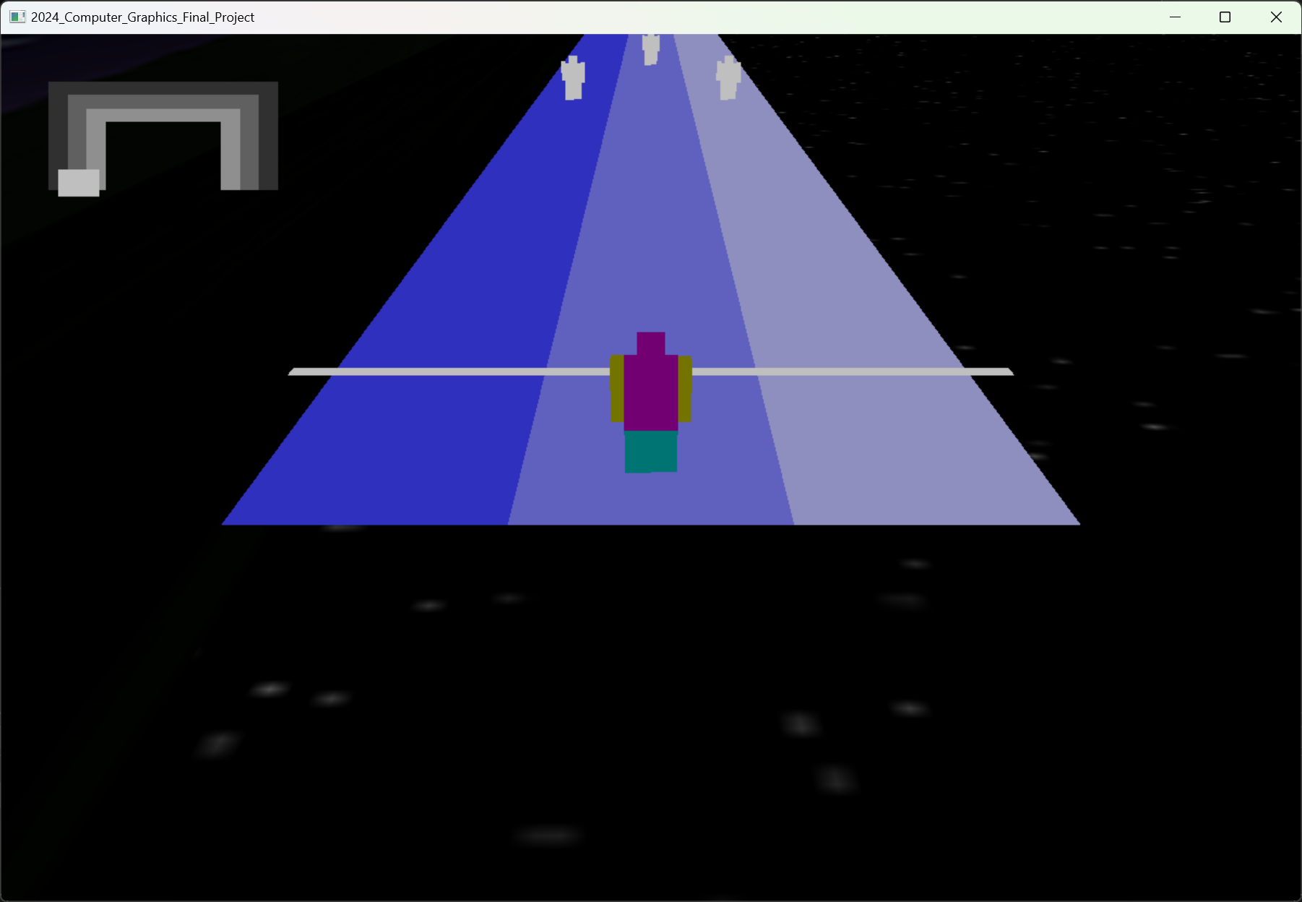
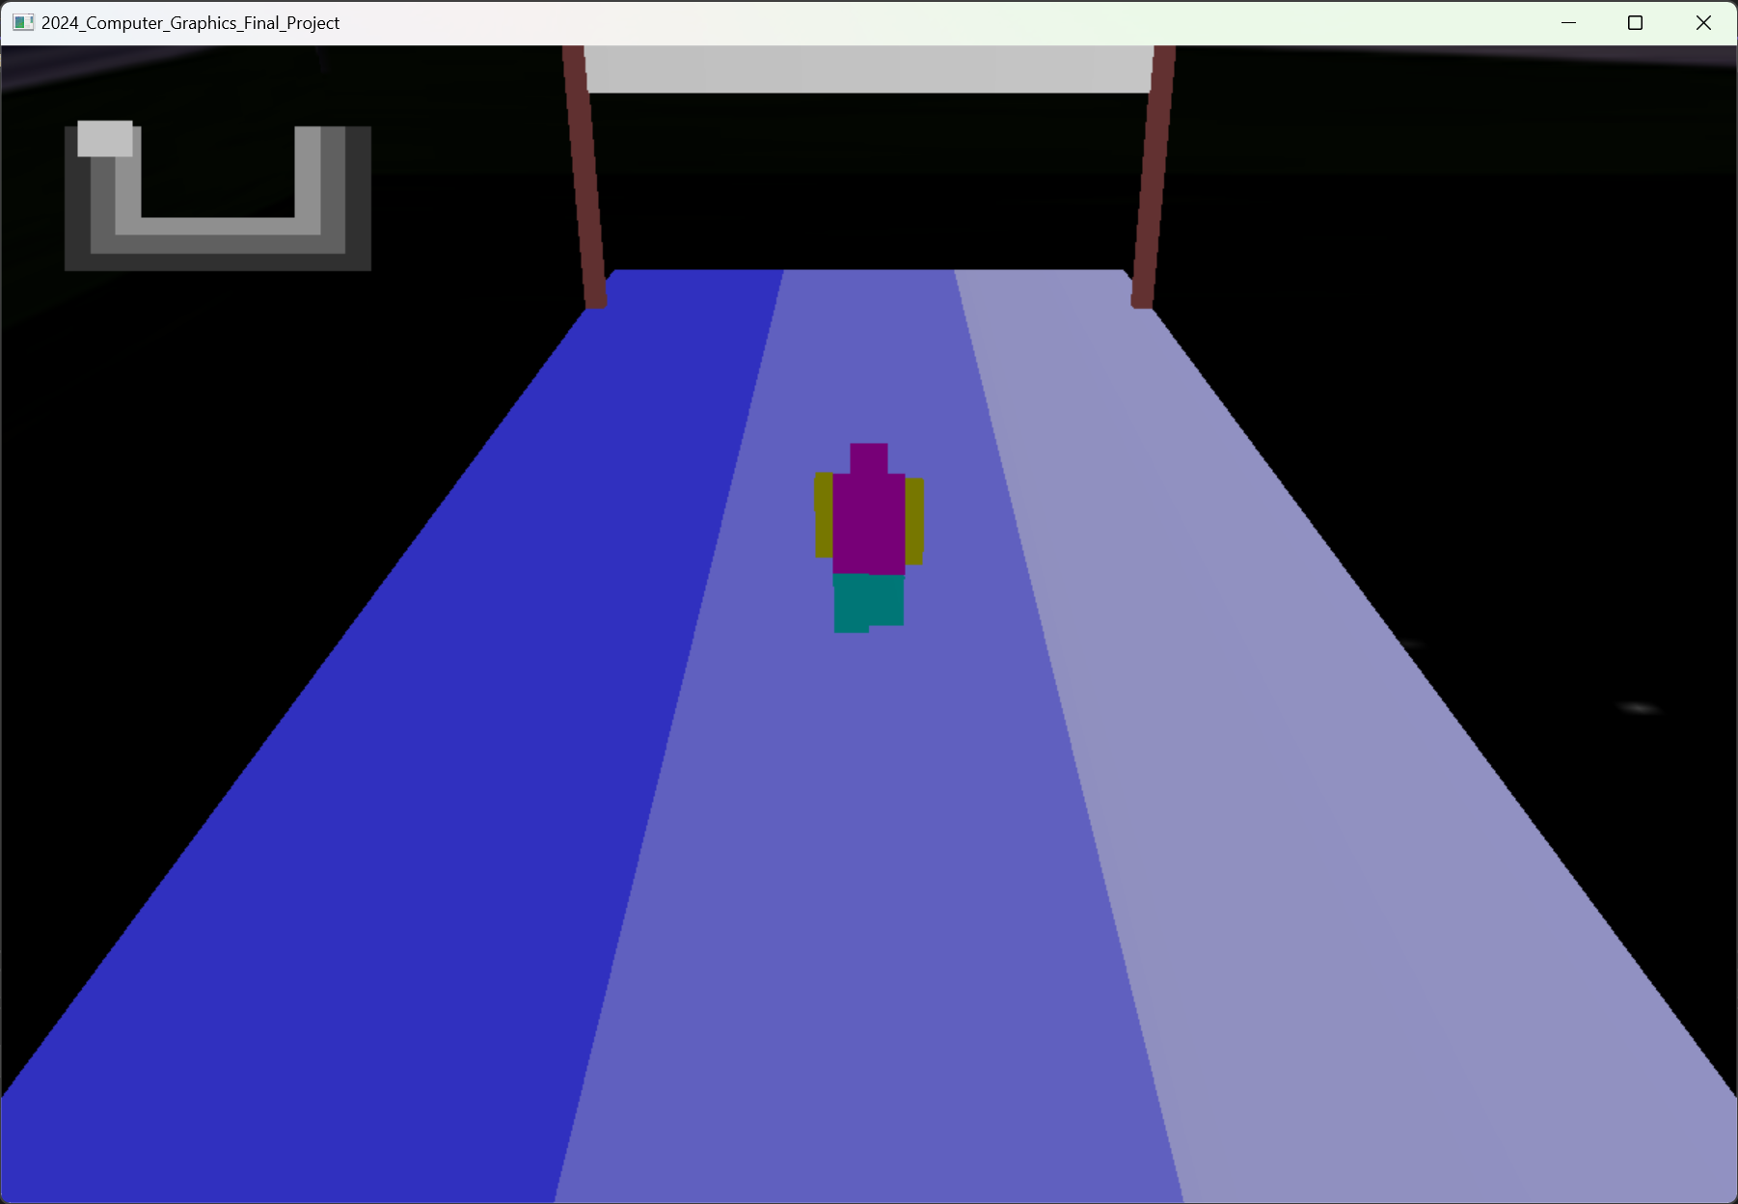
“로봇을 조작해 적들을 피해서
골인 지점으로 가는 3D 프로그램“
따라 회전
플레이어 방향에
좌측 상단에
미니 맵:
출발선
조작키
m: 출발, 정지
t: 결승점 앞으로 이동
방향키: 45도 방향 회전
결승선

Slide 3
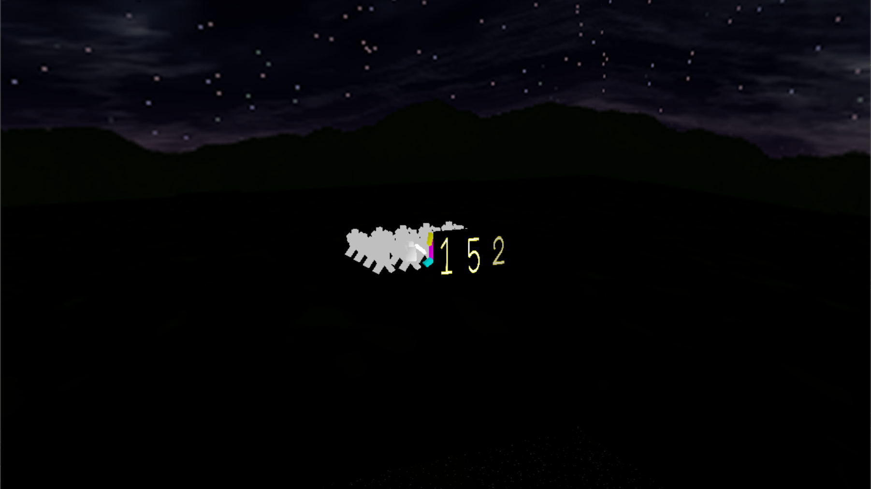
창
기록(sec)이 나오면
플레이어와 적이 축하한다.
기록(sec)

